Slide 1
第12章 综合设计应用实例

Slide 2
01 需求分析
02 设计实现
03 最终效果展示
04 项目小结

Slide 3
第12章 综合设计应用实例
当学习了小程序的基础知识和各类API以后，不妨尝试独立动手创建一个完整的综合设计应用实例。本章将从零开始详解如何仿网易新闻小程序实现一个简易高校新闻小程序。
本章学习目标：
综合应用所学知识创建完整新闻小程序项目；
能够在开发过程中熟练掌握真机预览、调试等操作。

Slide 4
01
需求分析

Slide 5
01 需求分析
本次项目一共需要3个页面：
首页
新闻展示页
个人中心页
其中首页和个人中心需要以tabBar的形式展示，可以点击tab图标互相切换。

Slide 6
01 需求分析
01
首页功能需求
首页需要包含幻灯片播放效果和新闻列表；
幻灯片至少要有3幅图片自动播放；
新闻列表点击可以打开阅读新闻全文。

Slide 7
01 需求分析
02
新闻页功能需求
阅读新闻全文的页面需要显示新闻标题、图片、内容和日期；
允许点击按钮将当前阅读的新闻添加到本地收藏夹中；
已经收藏过的新闻也可以点击按钮取消收藏。

Slide 8
01 需求分析
03
个人中心功能需求
未登录状态下显示登陆按钮，用户点击后可以显示微信头像和昵称；
登陆后读取当前用户的收藏夹，展示收藏的新闻列表；
收藏夹中的新闻可以直接点击查看内容；
未登录状态下收藏夹显示为空。

Slide 9
02
设计实现

Slide 10
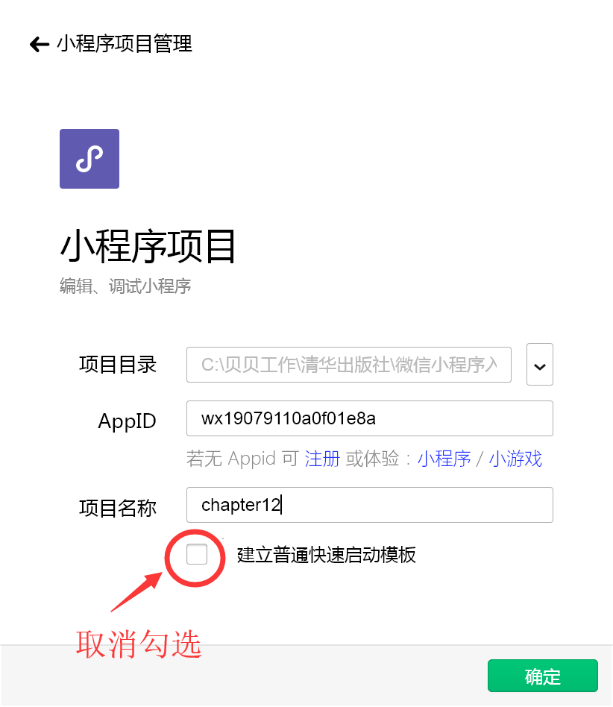
02 设计实现
01
项目创建
本次项目创建选择空白文件夹chapter12，填入AppID和自定义项目名称。
注意请取消勾选“建立普通快速启动模板”选项，以免自动生成代码影响手动编写。

Slide 11
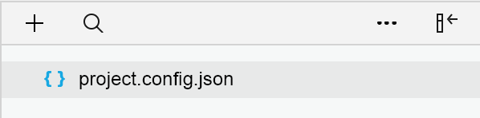
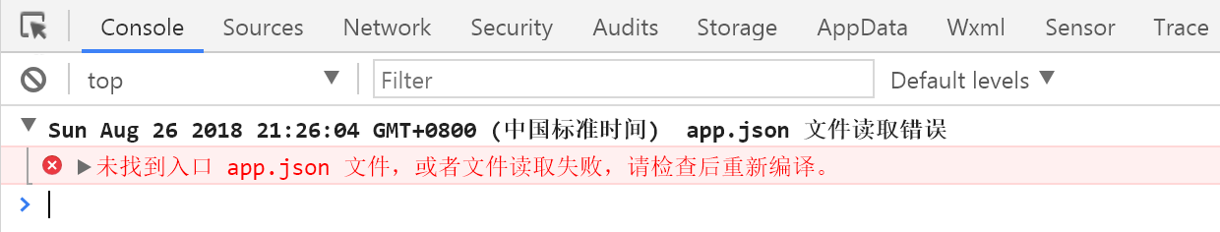
02 设计实现
01
项目创建
单击“确定”按钮后，系统会自动生成项目配置文件project.config.json。
此时在Console控制台有报错提示，如下图所示。
这是由于app.json是项目的入口文件，下一节将介绍如何手动创建页面配置文件。

Slide 12
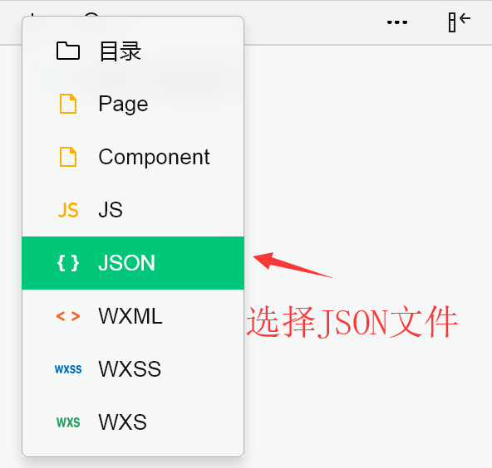
02 设计实现
02
文件配置
创建应用文件
应用文件主要有：app.json、app.js和app.wxss，其中app.wxss是可选文件，用于存放公共样式。这三个文件的作用域是整个小程序项目。
首先进行app.json文件的创建，单击编辑器目录结构左上角的+号按钮，在下拉菜单中选择“JSON”选项新建文件，录入文件名然后按回车键。

Slide 13
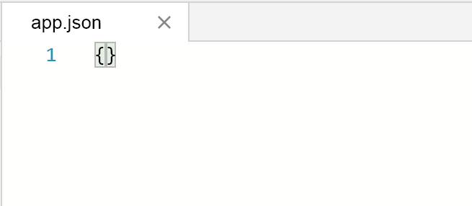
02 设计实现
02
文件配置
创建应用文件
在app.json文件中输入一对{}符号，然后Ctrl+S快捷键进行保存，如图所示。
此时Console控制台仍有报错，这是由于app.json中还没有进行页面配置。暂时先不用管，稍后创建页面文件时系统会自动更新app.json的代码。

Slide 14
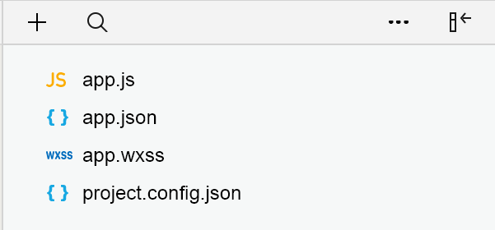
02 设计实现
02
文件配置
创建应用文件
后面用同样的方法新建app.js和app.wxss文件，这两个文件可以保持空白状态关闭即可。全部完成后的目录结构如图所示。

Slide 15
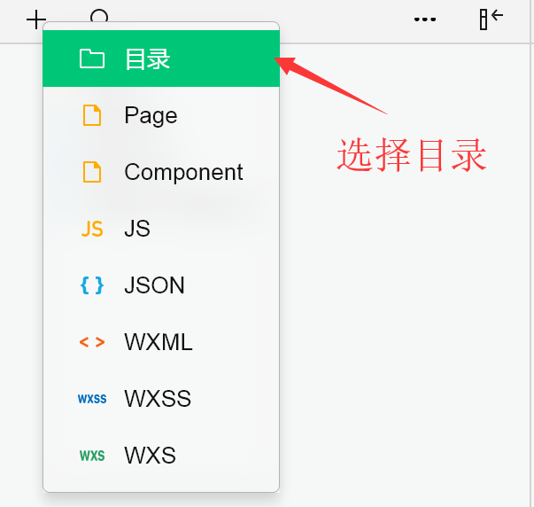
02 设计实现
02
文件配置
2. 创建页面文件
应用文件创建完毕后，需要继续创建页面文件。页面文件一般来说会统一放在pages文件夹中，每个页面有自己独立的二级目录，里面包含wxml、wxss、js和json四个同名文件。
同样是单击左上角的+号按钮，选择“目录”选项新建文件夹，命名为pages然后按回车键完成创建，如图所示。

Slide 16
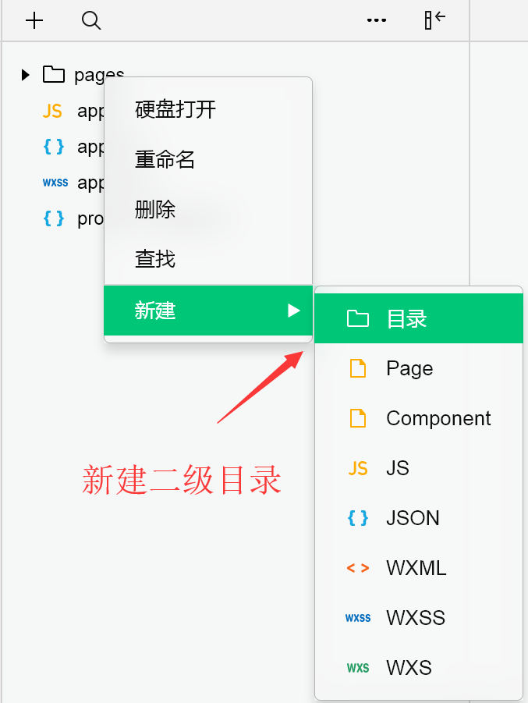
02 设计实现
02
文件配置
2. 创建页面文件
一般来说首页默认命名为index，表示小程序运行的第一个页面；其他页面名称可以自定义。本次项目有三个页面文件，需要创建index（首页页面）、my（个人中心）和detail（新闻正文）。
首先需要在pages目录内部创建index文件夹，这次是在pages目录上右击，选择“新建”—“目录”，然后输入index名称后按回车键完成创建，如图所示。

Slide 17
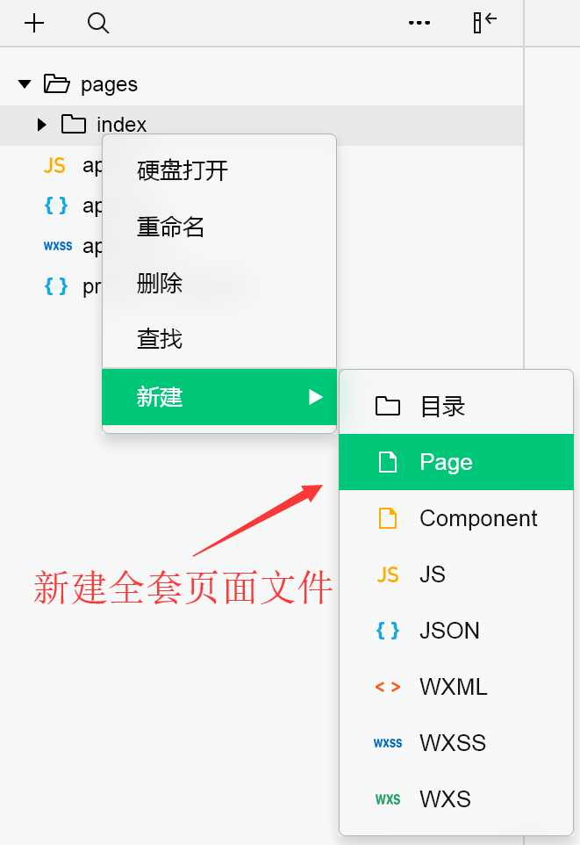
02 设计实现
02
文件配置
2. 创建页面文件
然后右击index目录，选择“新建”—“Page”，输入index按回车键即可一次性创建完成index页面所需的wxml、wxss、js和json四个同名文件，如图所示。

Slide 18
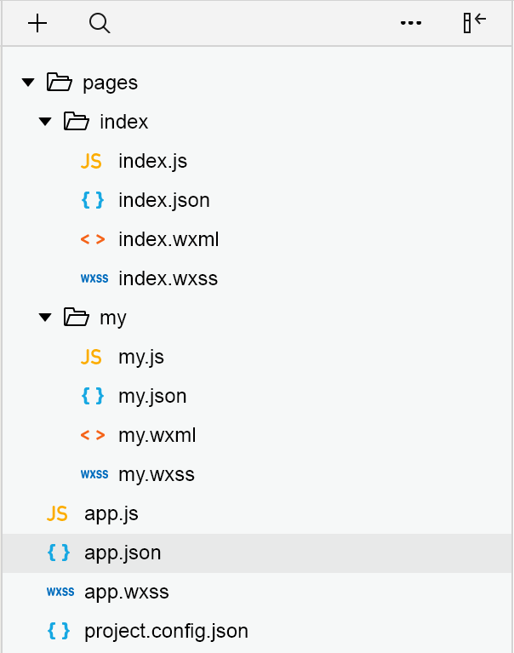
02 设计实现
02
文件配置
2. 创建页面文件
用同样的方法创建my和detail页面，全部完成后的目录结构如图所示。

Slide 19
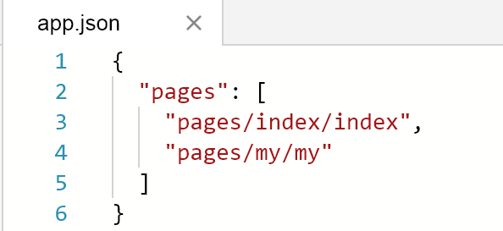
02 设计实现
02
文件配置
2. 创建页面文件
此时app.json会自动生成页面配置代码，如图所示。

Slide 20
02 设计实现
02
文件配置
3. 创建其他文件
接下来创建其他自定义文件，本项目主要还需要以下两个文件夹：
images：用于存放图片素材；
utils：用于存放公共JS文件。
文件夹名称由开发者自定义，创建方式与pages文件夹创建方式完全相同。

Slide 21
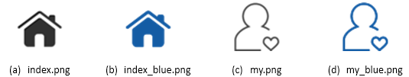
02 设计实现
02
文件配置
3. 创建其他文件
(1) 添加图片文件
本项目将在tabBar栏中用到2组图标文件，图片素材如图所示。

Slide 22
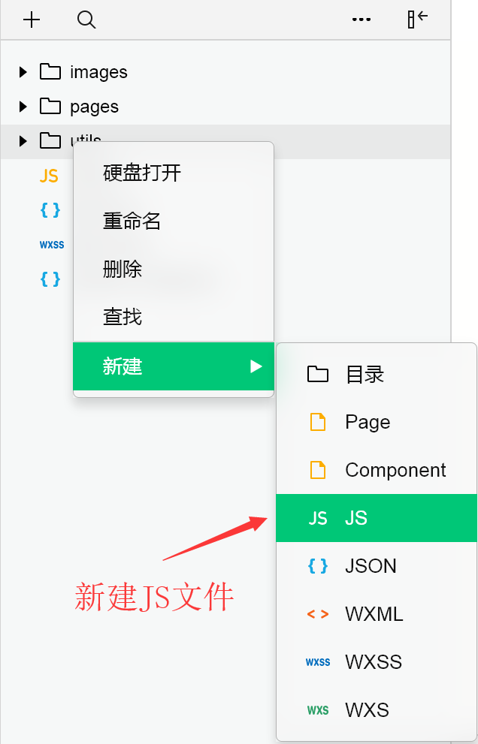
02 设计实现
02
文件配置
3. 创建其他文件
(2) 创建公共JS文件
在utils文件夹上右击，选择“新建”—“JS”，输入common按回车键即创建公共函数common.js，如图所示。

Slide 23
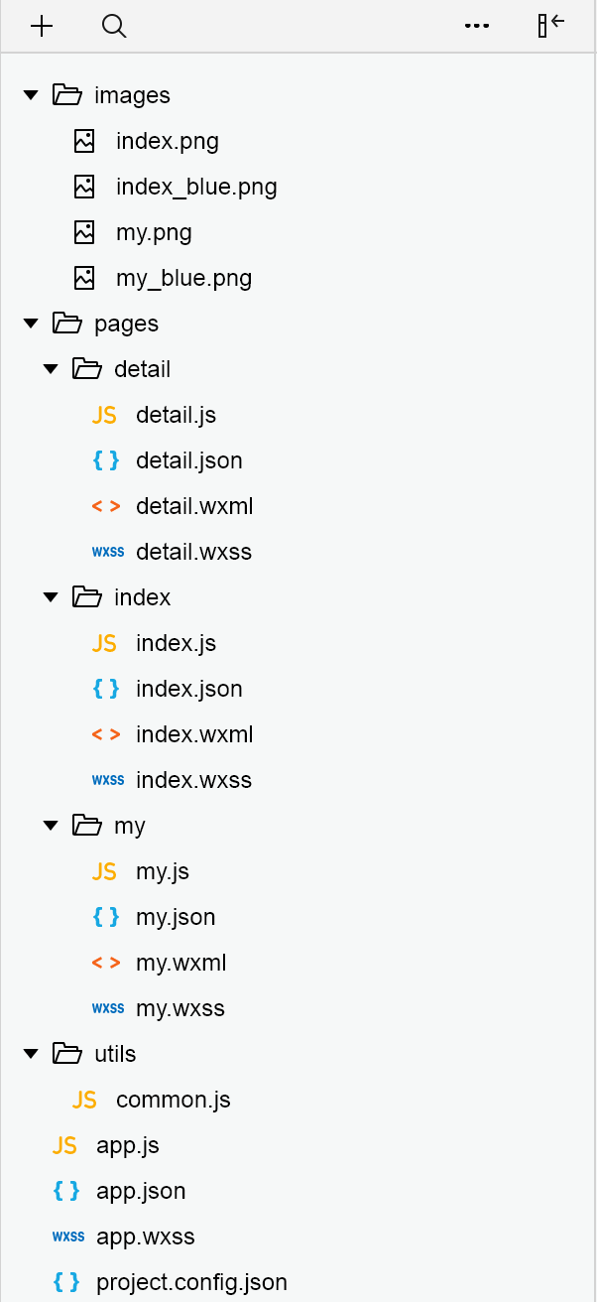
02 设计实现
02
文件配置
3. 创建其他文件
全部完成后的目录结构如图所示。
此时文件配置就全部完成，下一节将正式进行页面布局和样式设计。

Slide 24
02 设计实现
03
视图设计
导航栏设计
小程序默认导航栏是黑底白字的效果，可以通过在app.json中对window属性进行重新配置来自定义导航栏效果。更新后的app.json文件代码如下：
{
"pages": […（略）],
"window": {
"navigationBarBackgroundColor": "#328EEB",
"navigationBarTitleText": "我的新闻网",
"navigationBarTextStyle": "white"
}
}

Slide 25
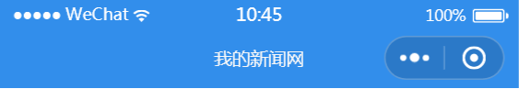
02 设计实现
03
视图设计
导航栏设计
上述代码可以更新导航栏背景色为蓝色、字体为白色，效果如图所示。

Slide 26
02 设计实现
{
"pages": […（略）],
"window": {…（略）},
"tabBar": {
"color": "#000",
"selectedColor": "#328EEB",
"list": [
{
"pagePath": "pages/index/index",
"iconPath": "images/index.png",
"selectedIconPath": "images/index_blue.png",
"text": "首页"
},
{
"pagePath": "pages/my/my",
"iconPath": "images/my.png",
"selectedIconPath": "images/my_blue.png",
"text": "我的"
}
]
}
}
03
视图设计
2. tabBar设计
首先在app.json中追加tarBar相关属性代码，更新后的app.json文件代码如下：

Slide 27
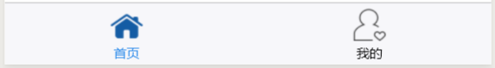
02 设计实现
03
视图设计
2. tabBar设计
运行效果如图所示，此时已经可以切换首页和个人中心页面了。

Slide 28
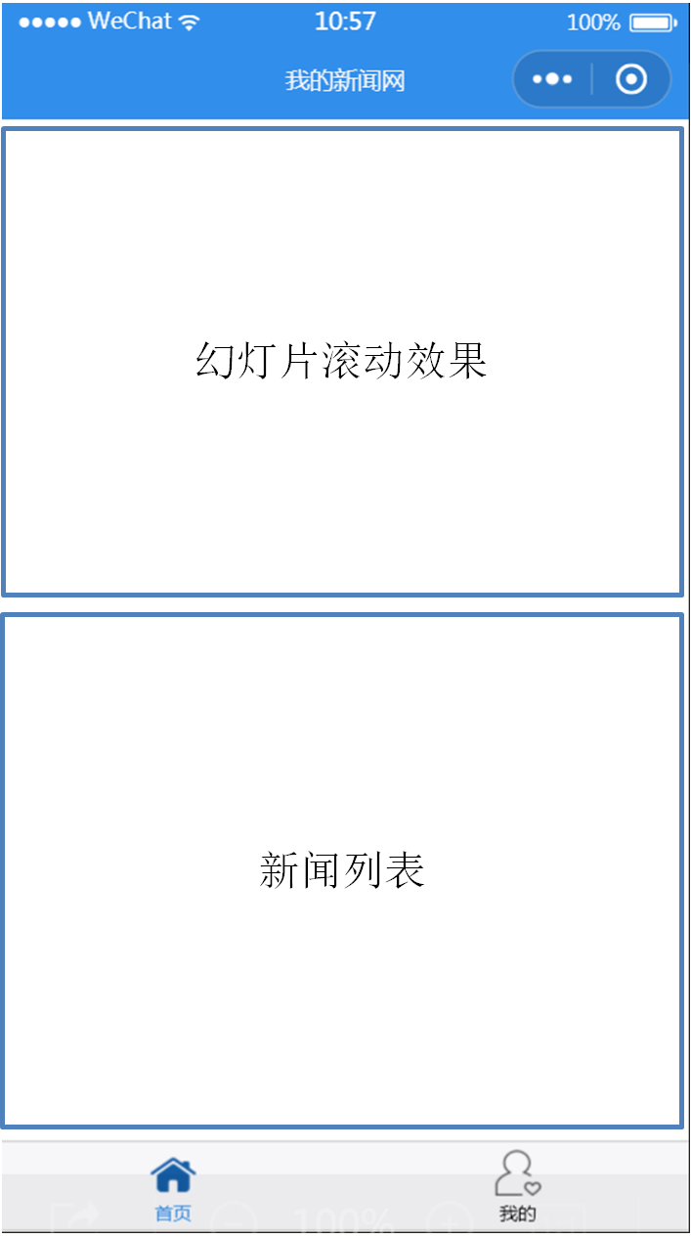
02 设计实现
03
视图设计
3. 页面设计
首页设计
首页主要包含两部分内容：幻灯片滚动和新闻列表，页面设计图如图所示。

Slide 29
02 设计实现
03
视图设计
3. 页面设计
首页设计
计划使用组件如下：
幻灯片：<swiper>组件；
新闻列表：<view>容器，内部使用数组循环。

Slide 30
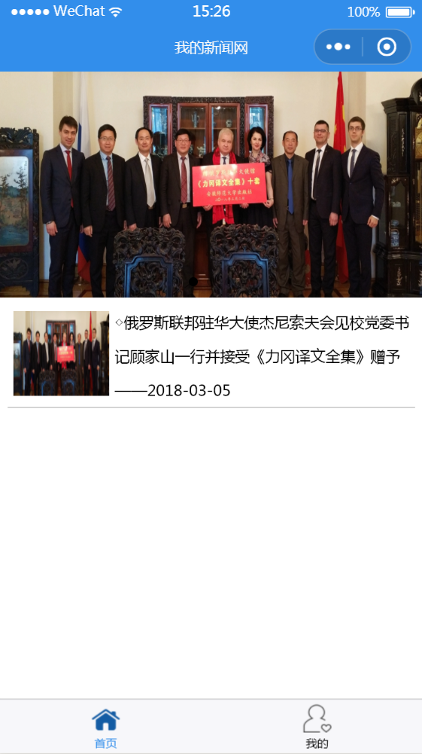
02 设计实现
03
视图设计
3. 页面设计
首页设计
当前效果如图所示。

Slide 31
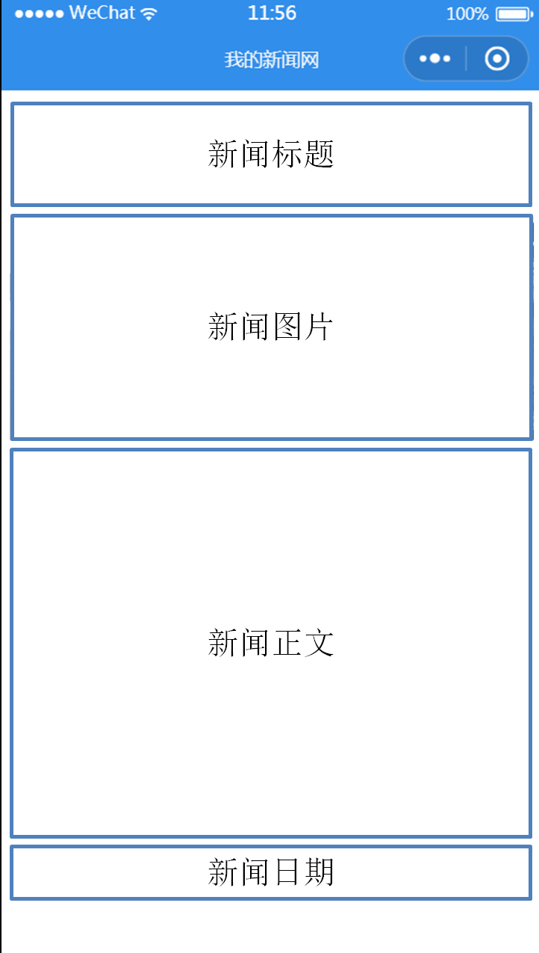
02 设计实现
03
视图设计
3. 页面设计
(2) 新闻页面设计
新闻页面是用于给用户浏览新闻全文的，需要用户点击首页的新闻列表，然后在新窗口打开该页面。
新闻页面包括新闻的标题、发表日期、新闻图片和新闻内容，页面设计如图所示。

Slide 32
02 设计实现
03
视图设计
3. 页面设计
(2) 新闻页面设计
计划使用<view>组件进行整体布局，自定义class名称解释如下：
container：整体容器；
title：新闻标题区域；
poster：新闻图片区域；
content：新闻正文区域；
add_date：新闻日期区域。

Slide 33
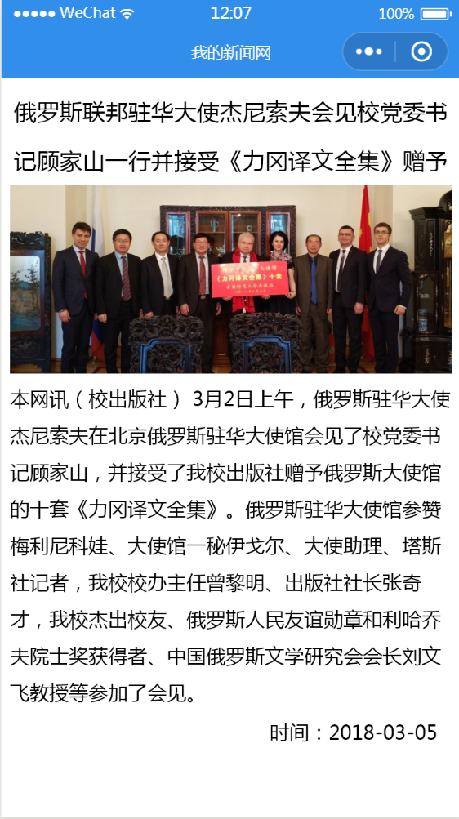
02 设计实现
03
视图设计
3. 页面设计
(2) 新闻页面设计
当前效果如图所示。

Slide 34
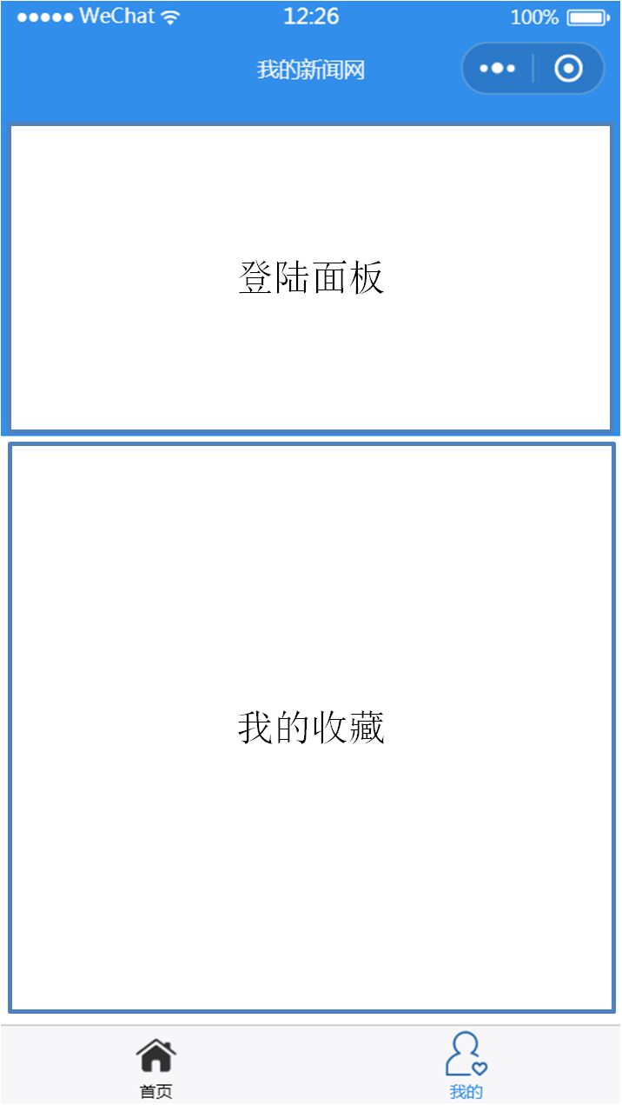
02 设计实现
03
视图设计
3. 页面设计
(3) 个人中心页面设计
个人中心页面主要包含两个版块：登陆面板和我的收藏。登陆面板用于显示用户的微信头像和昵称，我的收藏用于显示收藏在本地的新闻列表。页面设计如图所示。

Slide 35
02 设计实现
03
视图设计
3. 页面设计
(3) 个人中心页面设计
计划使用<view>组件进行整体布局，自定义id名称解释如下：
myLogin：登陆面板；
myIcon：微信头像图片；
nickName：微信昵称；
myFavorites：我的收藏。

Slide 36
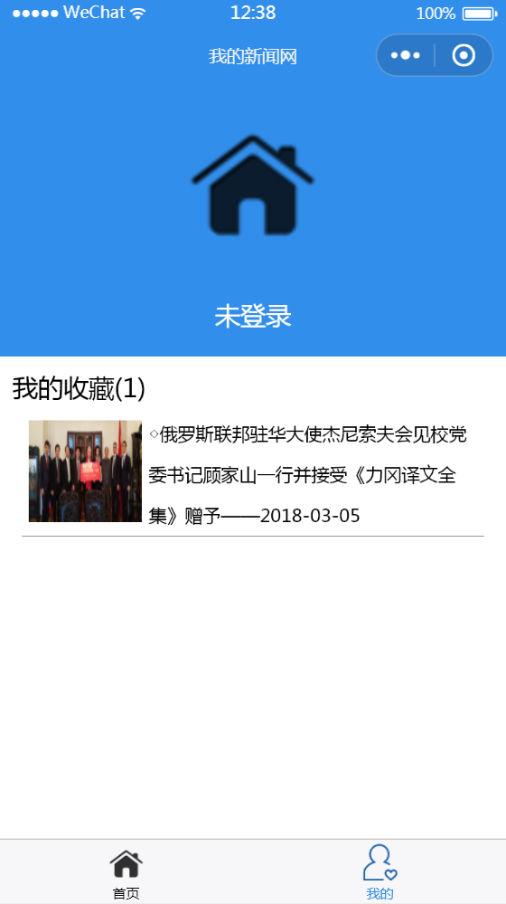
02 设计实现
03
视图设计
3. 页面设计
(3) 个人中心页面设计
当前效果如图所示。
由图可见，此时可以显示完整样式效果。由于尚未获得微信用户数据和收藏在本地的缓存数据，因此暂时无法显示实际内容，仅供样式参考。
此时页面布局与样式设计就已完成，下一节将介绍如何进行逻辑处理。

Slide 37
02 设计实现
04
逻辑实现
公共逻辑
正常来说数据应该由网站群管理平台提供新闻接口，由于隐私安全、开发者条件限制等一系列问题，这里采用模拟数据进行代替。有条件的开发者可以使用第三方免费或付费新闻接口（例如聚合数据等），或自行搭建服务器提供接口。

Slide 38
02 设计实现
04
逻辑实现
2. 首页逻辑
首页主要有2个功能需要实现：
一是展示新闻列表
二是点击新闻标题可以跳转对应的内容页面进行浏览。

Slide 39
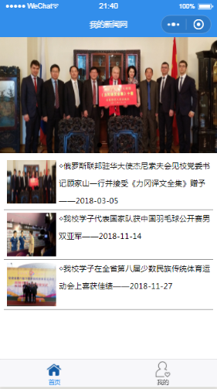
02 设计实现
04
逻辑实现
2. 首页逻辑
新闻列表展示
新闻列表展示使用了{{newsList}}，因此需要在页面JS文件的onLoad函数中获取新闻列表，并更新到data属性的newsList参数中。
此时页面效果如图所示。

Slide 40
02 设计实现
04
逻辑实现
2. 首页逻辑
(2) 点击跳转新闻内容
若希望用户点击新闻标题即可实现跳转，需要首先为新闻列表项目添加点击事件。
此时已经可以点击跳转到detail页面，并且成功携带了新闻id数据。但是仍需在detail页面进行携带数据的接受处理方可显示正确的新闻内容。

Slide 41
02 设计实现
04
逻辑实现
3. 新闻页逻辑
新闻页主要有2个功能需要实现：
一是显示对应新闻
二是添加/取消新闻收藏。

Slide 42
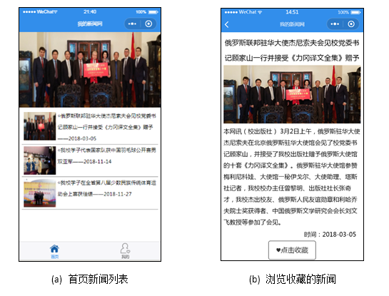
02 设计实现
04
逻辑实现
3. 新闻页逻辑
显示对应新闻
在首页逻辑中已经实现了页面跳转并携带了新闻id编号，现在需要在新闻页面接收id编号，并查询对应的新闻内容。
运行效果如图所示。

Slide 43
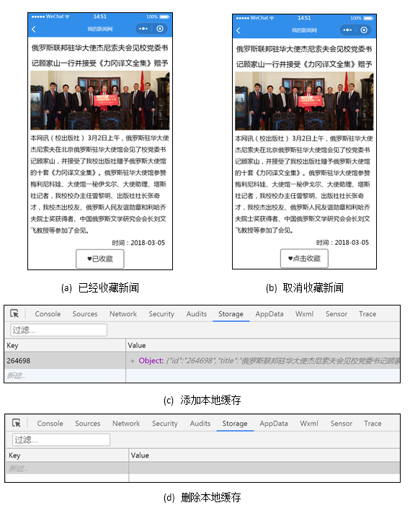
02 设计实现
04
逻辑实现
3. 新闻页逻辑
(2) 添加/取消新闻收藏
修改detail.wxml代码，追加两个<button>组件作为添加/取消收藏新闻的按钮，并使用wx:if和wx:else属性使其每次只存在一个。
继续在detail.js文件中追加addFavorites和cancelFavorites函数，用于点击添加/取消新闻收藏。

Slide 44
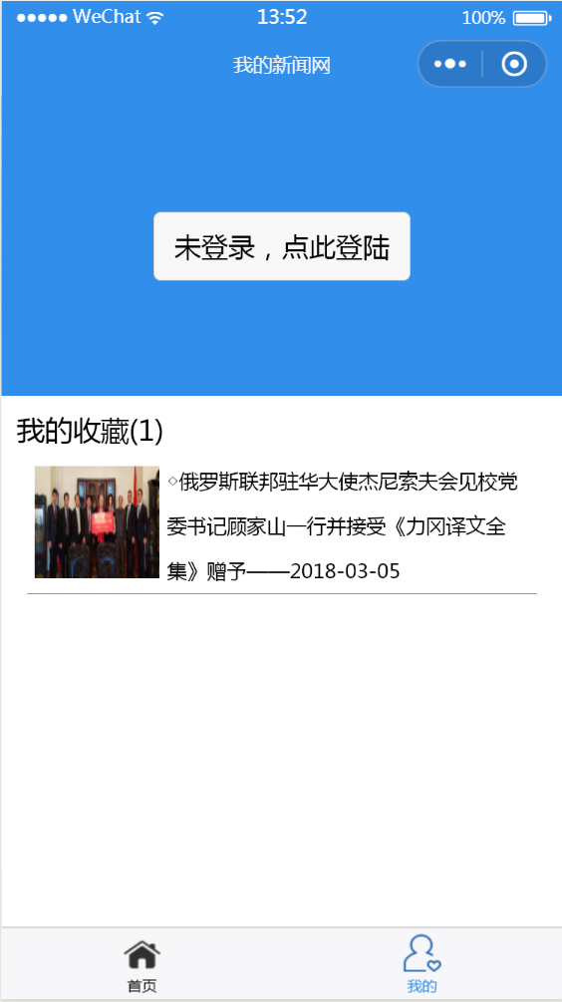
02 设计实现
04
逻辑实现
4. 个人中心页逻辑
获取微信用户信息
修改my.wxml代码，追加<button>组件作为登陆按钮，并且使用wx:if和wx:else属性让未登录时只显示按钮，登陆后只显示头像和昵称。
此时页面效果如图所示。

Slide 45
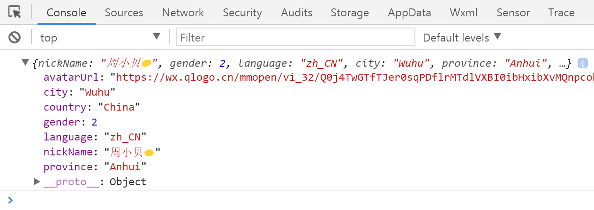
02 设计实现
04
逻辑实现
4. 个人中心页逻辑
获取微信用户信息
在my.wxml页面修改<button>组件的代码，为其追加获取用户信息事件。
在my.js文件的Page()内部追加getMyInfo函数。

Slide 46
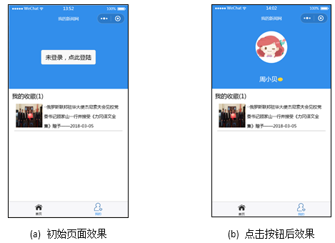
02 设计实现
04
逻辑实现
4. 个人中心页逻辑
获取微信用户信息
修改my.js文件中getMyInfo函数代码，将信息更新到动态数据上。
此时就已完成登陆功能。

Slide 47
02 设计实现
04
逻辑实现
4. 个人中心页逻辑
(2) 获取收藏列表
修改my.wxml代码，将“我的收藏”后面的数字更改为动态数据效果。
继续在detail.js文件中追加getMyFavorites函数，用于展示真正的新闻收藏列表。
最后修改my.js中的getMyInfo函数，为其追加关于getMyFavorites函数的调用。

Slide 48
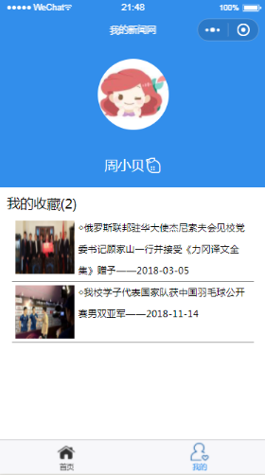
02 设计实现
04
逻辑实现
4. 个人中心页逻辑
(2) 获取收藏列表
现在从首页开始预览，选择其中任意两篇新闻进入detail页面，并尝试点击收藏。然后退出切换到个人中心页面，登陆后查看收藏效果。
此时页面效果如图所示。

Slide 49
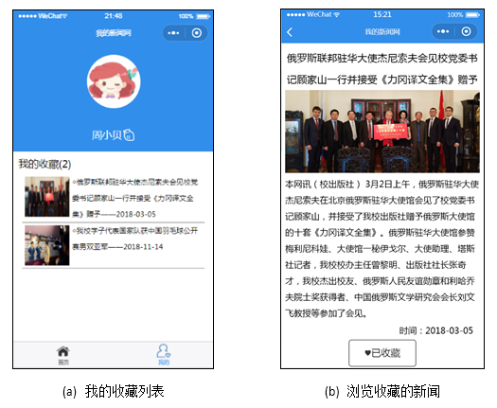
02 设计实现
04
逻辑实现
4. 个人中心页逻辑
(3) 浏览收藏的新闻
点击浏览已经收藏的新闻和首页的点击跳转新闻内容功能类似。
为<text>组件添加了自定义触摸事件函数goToDetail，并且使用data-id属性携带了新闻ID编号。然后在对应的my.js文件中添加goToDetail函数的内容。
运行效果如图所示。

Slide 50
02 设计实现
04
逻辑实现
5. 清除临时数据
最后需要清除或注释掉一开始为了测试样式录入的临时数据，以免影响整体逻辑效果。
需要清除的数据如下：
首页（index.js）：data中的临时新闻列表数据newsList；
新闻页（detail.js）：data中的临时新闻数据article；
个人中心页（my.js）：data中的临时收藏夹新闻数据newsList、临时昵称nickName以及临时头像路径地址src。

Slide 51
03
最终效果展示

Slide 52
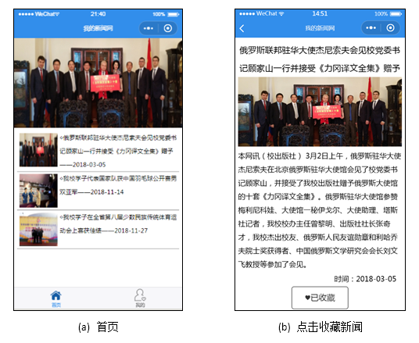
03 最终效果展示
最终效果展示如图所示。

Slide 53
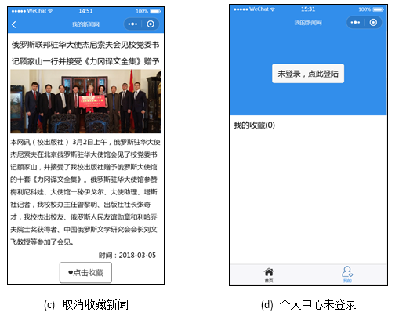
03 最终效果展示
最终效果展示如图所示。

Slide 54
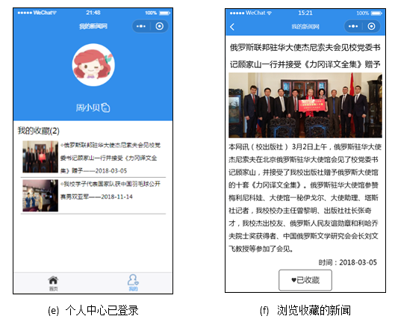
03 最终效果展示
最终效果展示如图所示。

Slide 55
04
项目小结

Slide 56
04 项目小结
通过新闻小程序项目的开发练习，主要复习了以下知识点和操作：
小程序项目的创建步骤；
手动新建小程序应用文件和页面文件的步骤；
导航栏的标题、背景颜色和文字颜色的设置方法；
tabBar的创建方法；
页面布局和样式设计的基本方法；

Slide 57
04 项目小结
通过新闻小程序项目的开发练习，主要复习了以下知识点和操作（续）：
使用双花括号{{}}生成动态数据的用法；
使用setData重置动态数据的方法；
wx:for、wx:if和wx:else属性的用法；
公共函数的创建、导出和调用方法；

Slide 58
04 项目小结
通过新闻小程序项目的开发练习，主要复习了以下知识点和操作（续）：
本地缓存数据的读取和删除；
使用按钮open-type属性读取微信个人信息的方法；
页面导航跳转和数据携带的用法；
项目预览和真机调试的步骤。

Slide 59
04 项目小结
本书就到此结束，希望读者朋友们可以通过学习做出自己喜欢的小程序项目。：）

Slide 60
THANK YOU!

